Slide 1
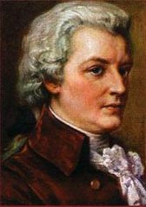
И жив композитор, и души открыты, любовь поселяется в них…
В.А. Моцарт

Slide 2
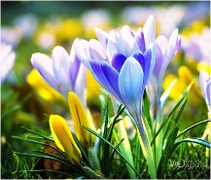
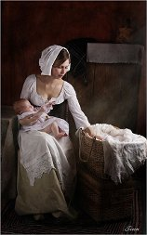
Детство гения
Музыка для детей:
Колыбельная - …
Весенняя песня - …

Slide 3
«Рондо в турецком стиле» («Турецкий марш»)
Инструментальная музыка-
Настроение - …
Рондо - …

Slide 4
Опера Моцарта «Свадьба Фигаро»
Настроение -
Герои -
Другие оперы -

Slide 5
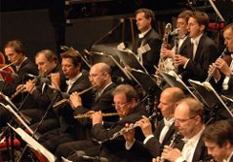
«40 симфония»
Симфония - музыкальный роман о жизни
2 мелодии 1 части какие? -

Slide 6
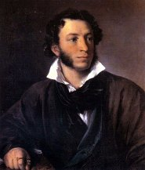
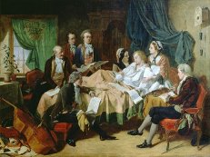
Последнее произведение великого композитора
РЕКВИЕМ - вечный покой
« Моцарт и Сальери» («Маленькие
трагедии» А. С. Пушкина)

Slide 7
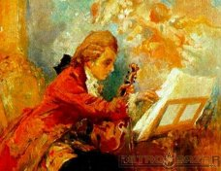
ПОЧЕМУ Я ЛЮБЛЮ МУЗЫКУ МОЦАРТА?

